Slide 1
Tarief berekenen LG31
IBS 1.2 – les 5

Slide 2
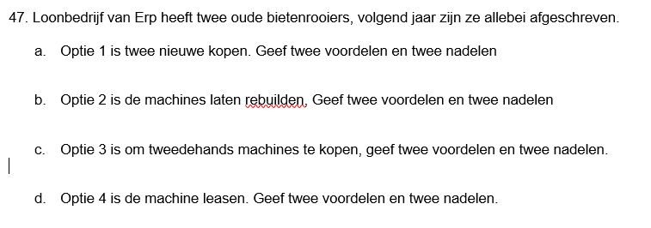

Slide 3
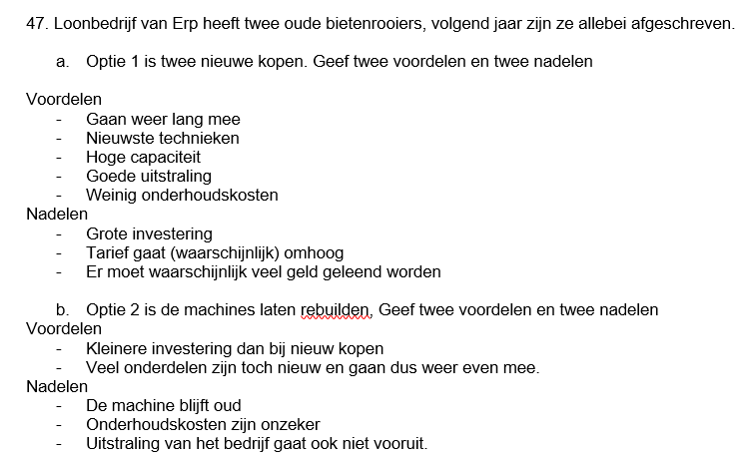
Antwoorden

Slide 4
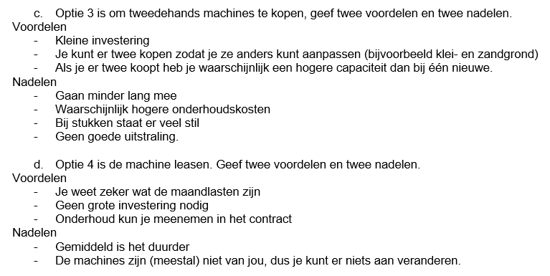
Antwoorden

Slide 5
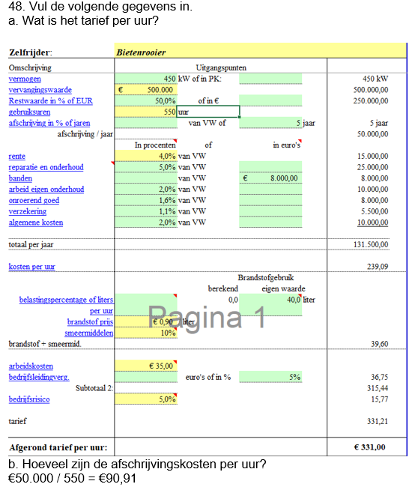

Slide 6
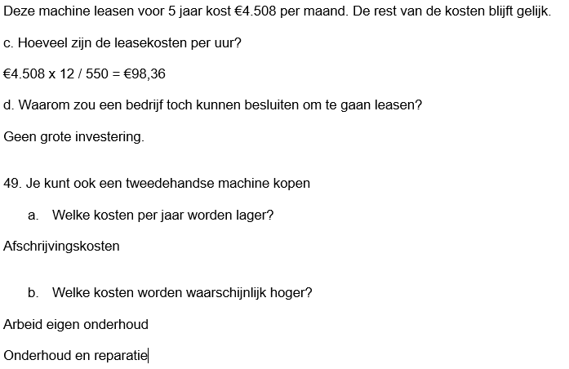

Slide 7
Van tarief naar saldo
Wat is een saldobegroting
Wat is een begroting?
Wat zou een saldo zijn?
Hoe komt de tariefberekening hierin terug?

Slide 8
Kosten-batenanalyse
Baten (=opbrengst)
Kosten -
Saldo

Slide 9
Portfolio-opdracht IBS 1.2
Kies een teelt waarover je op je stagebedrijf veel te weten kunt komen.
Bedenk wat alle kosten zijn die een teelt met zich meebrengen.
Bronvermelding, narekenen, navragen
Minimaal van twee werkzaamheden een tariefberekening
Trekker + werktuig
Of zelfrijder (evt + werktuig)
De machine die je kiest hebben ze uiteraard op je stagebedrijf.
Net verslag in Word.

Slide 10
Portfolio-opdracht
Begin eraan, mail mij hoever je bent op het einde van de les.

Slide 11
Dat was ‘m!
Dagge bedankt zijt, da witte.

